Slide 1

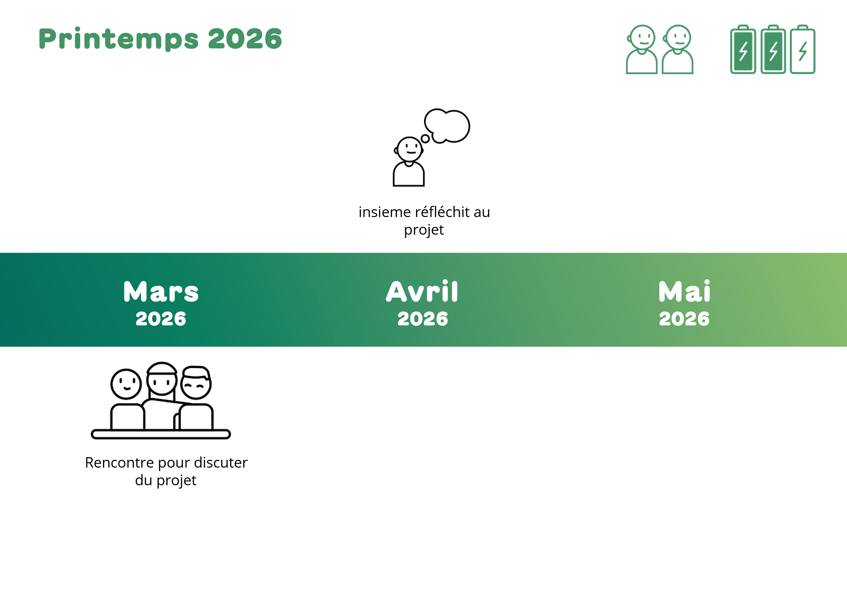
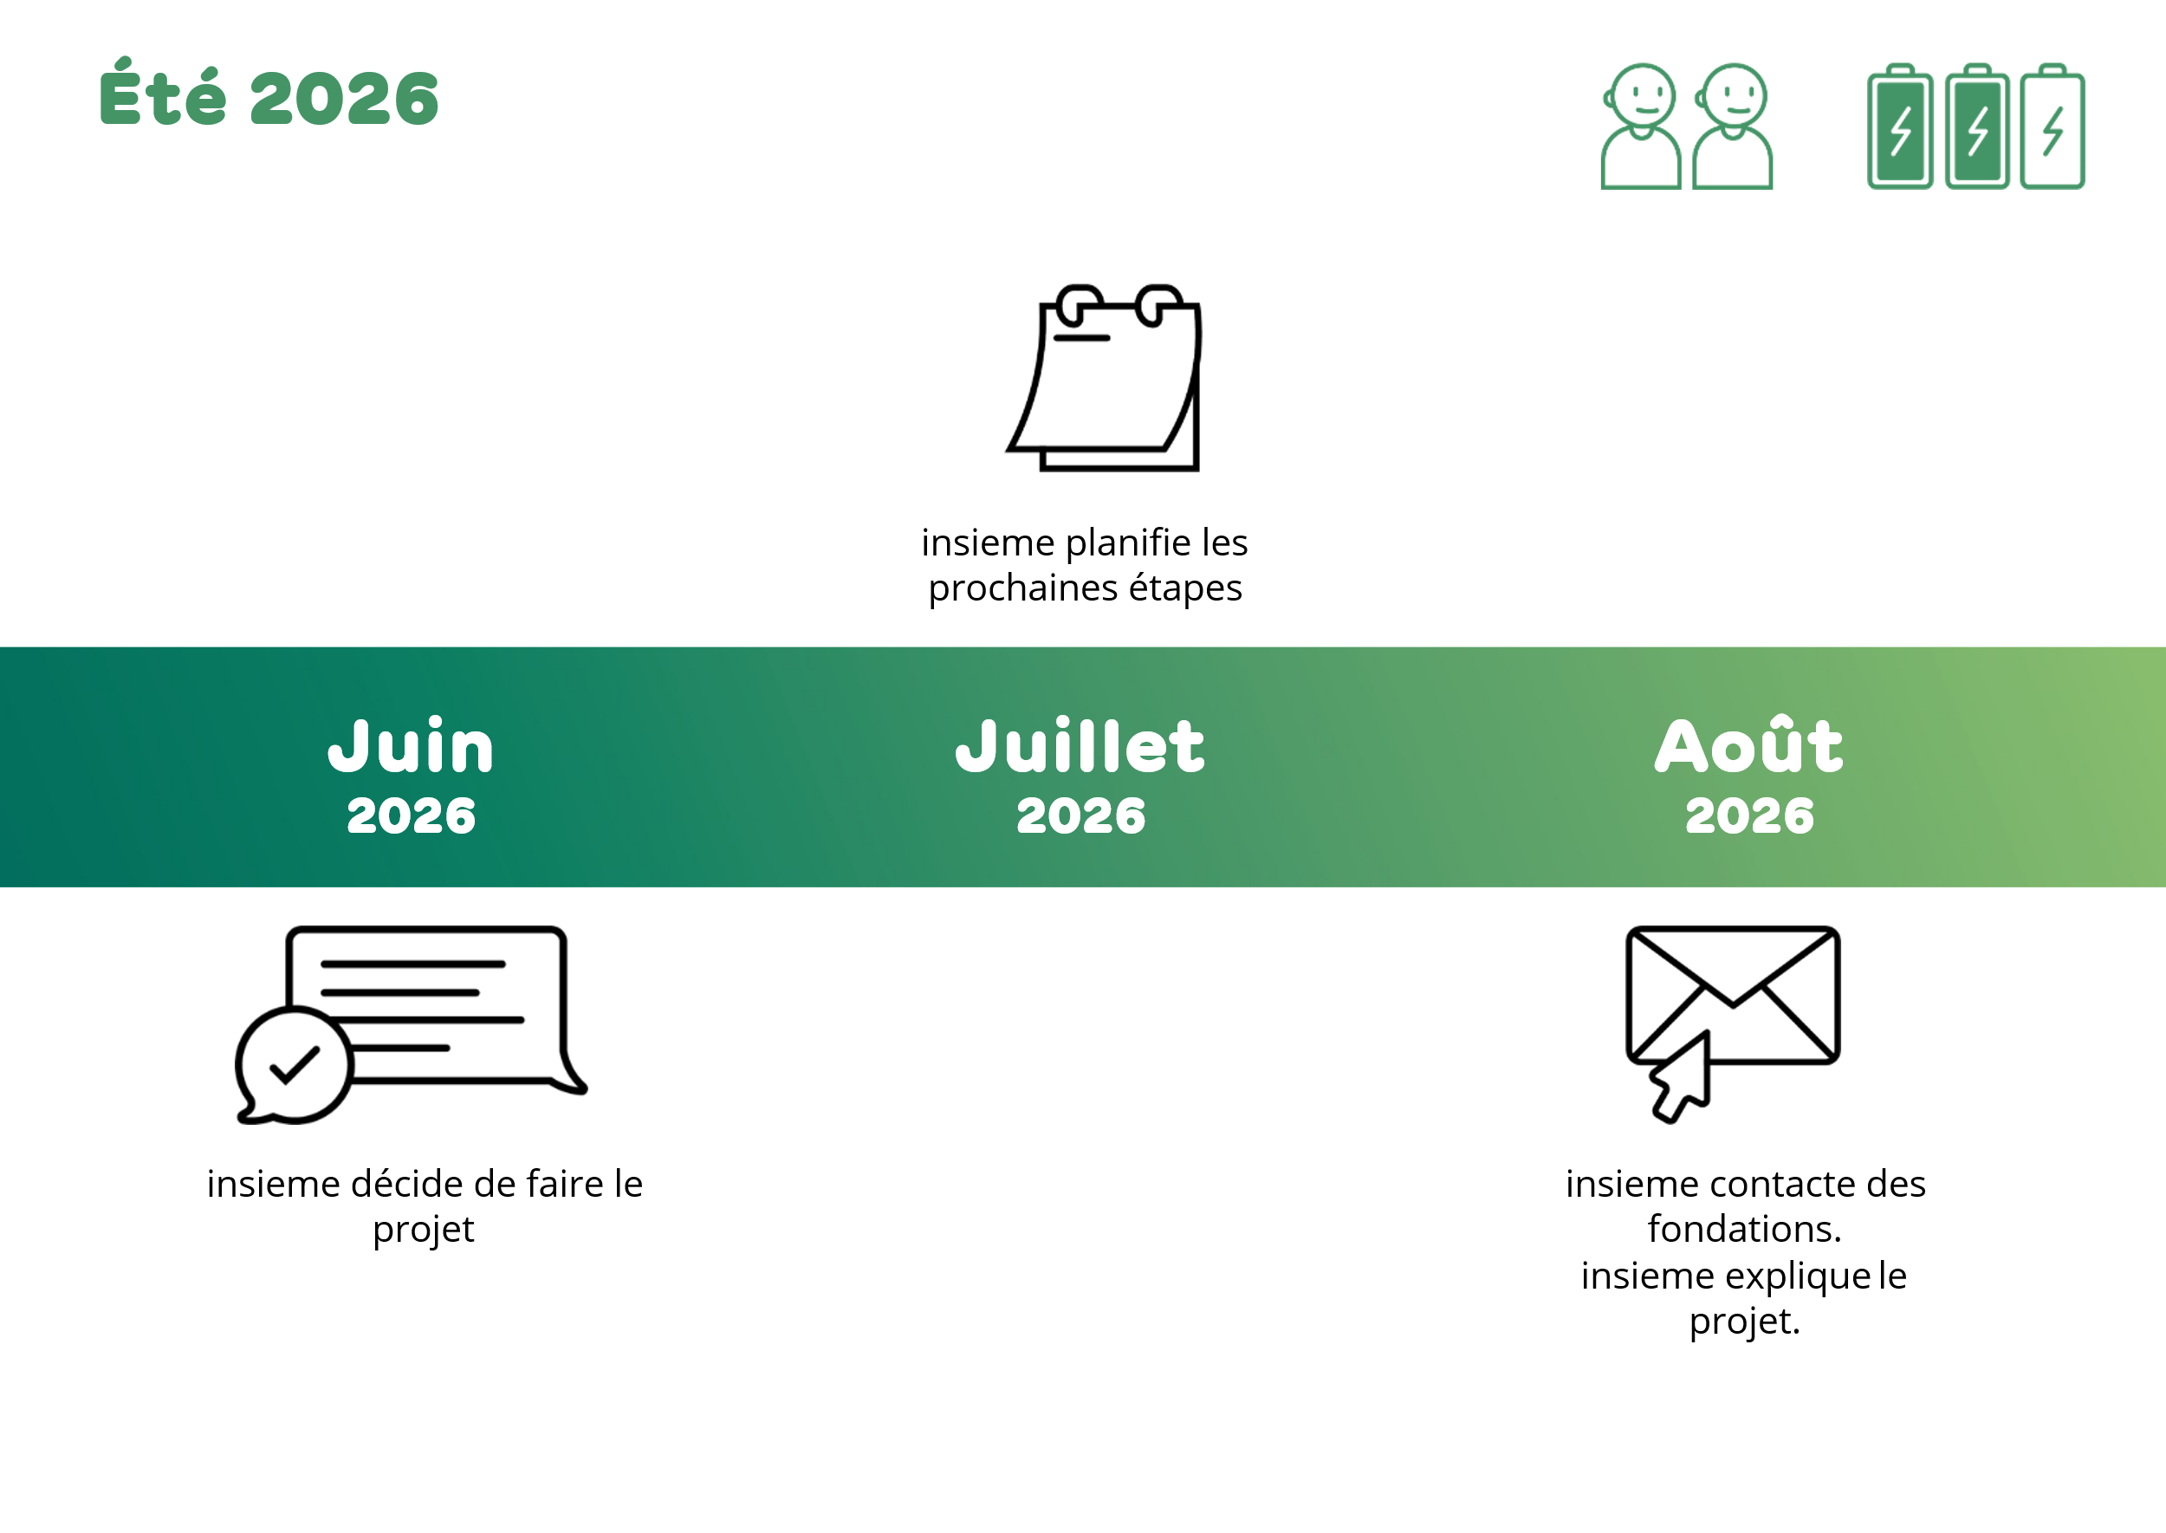
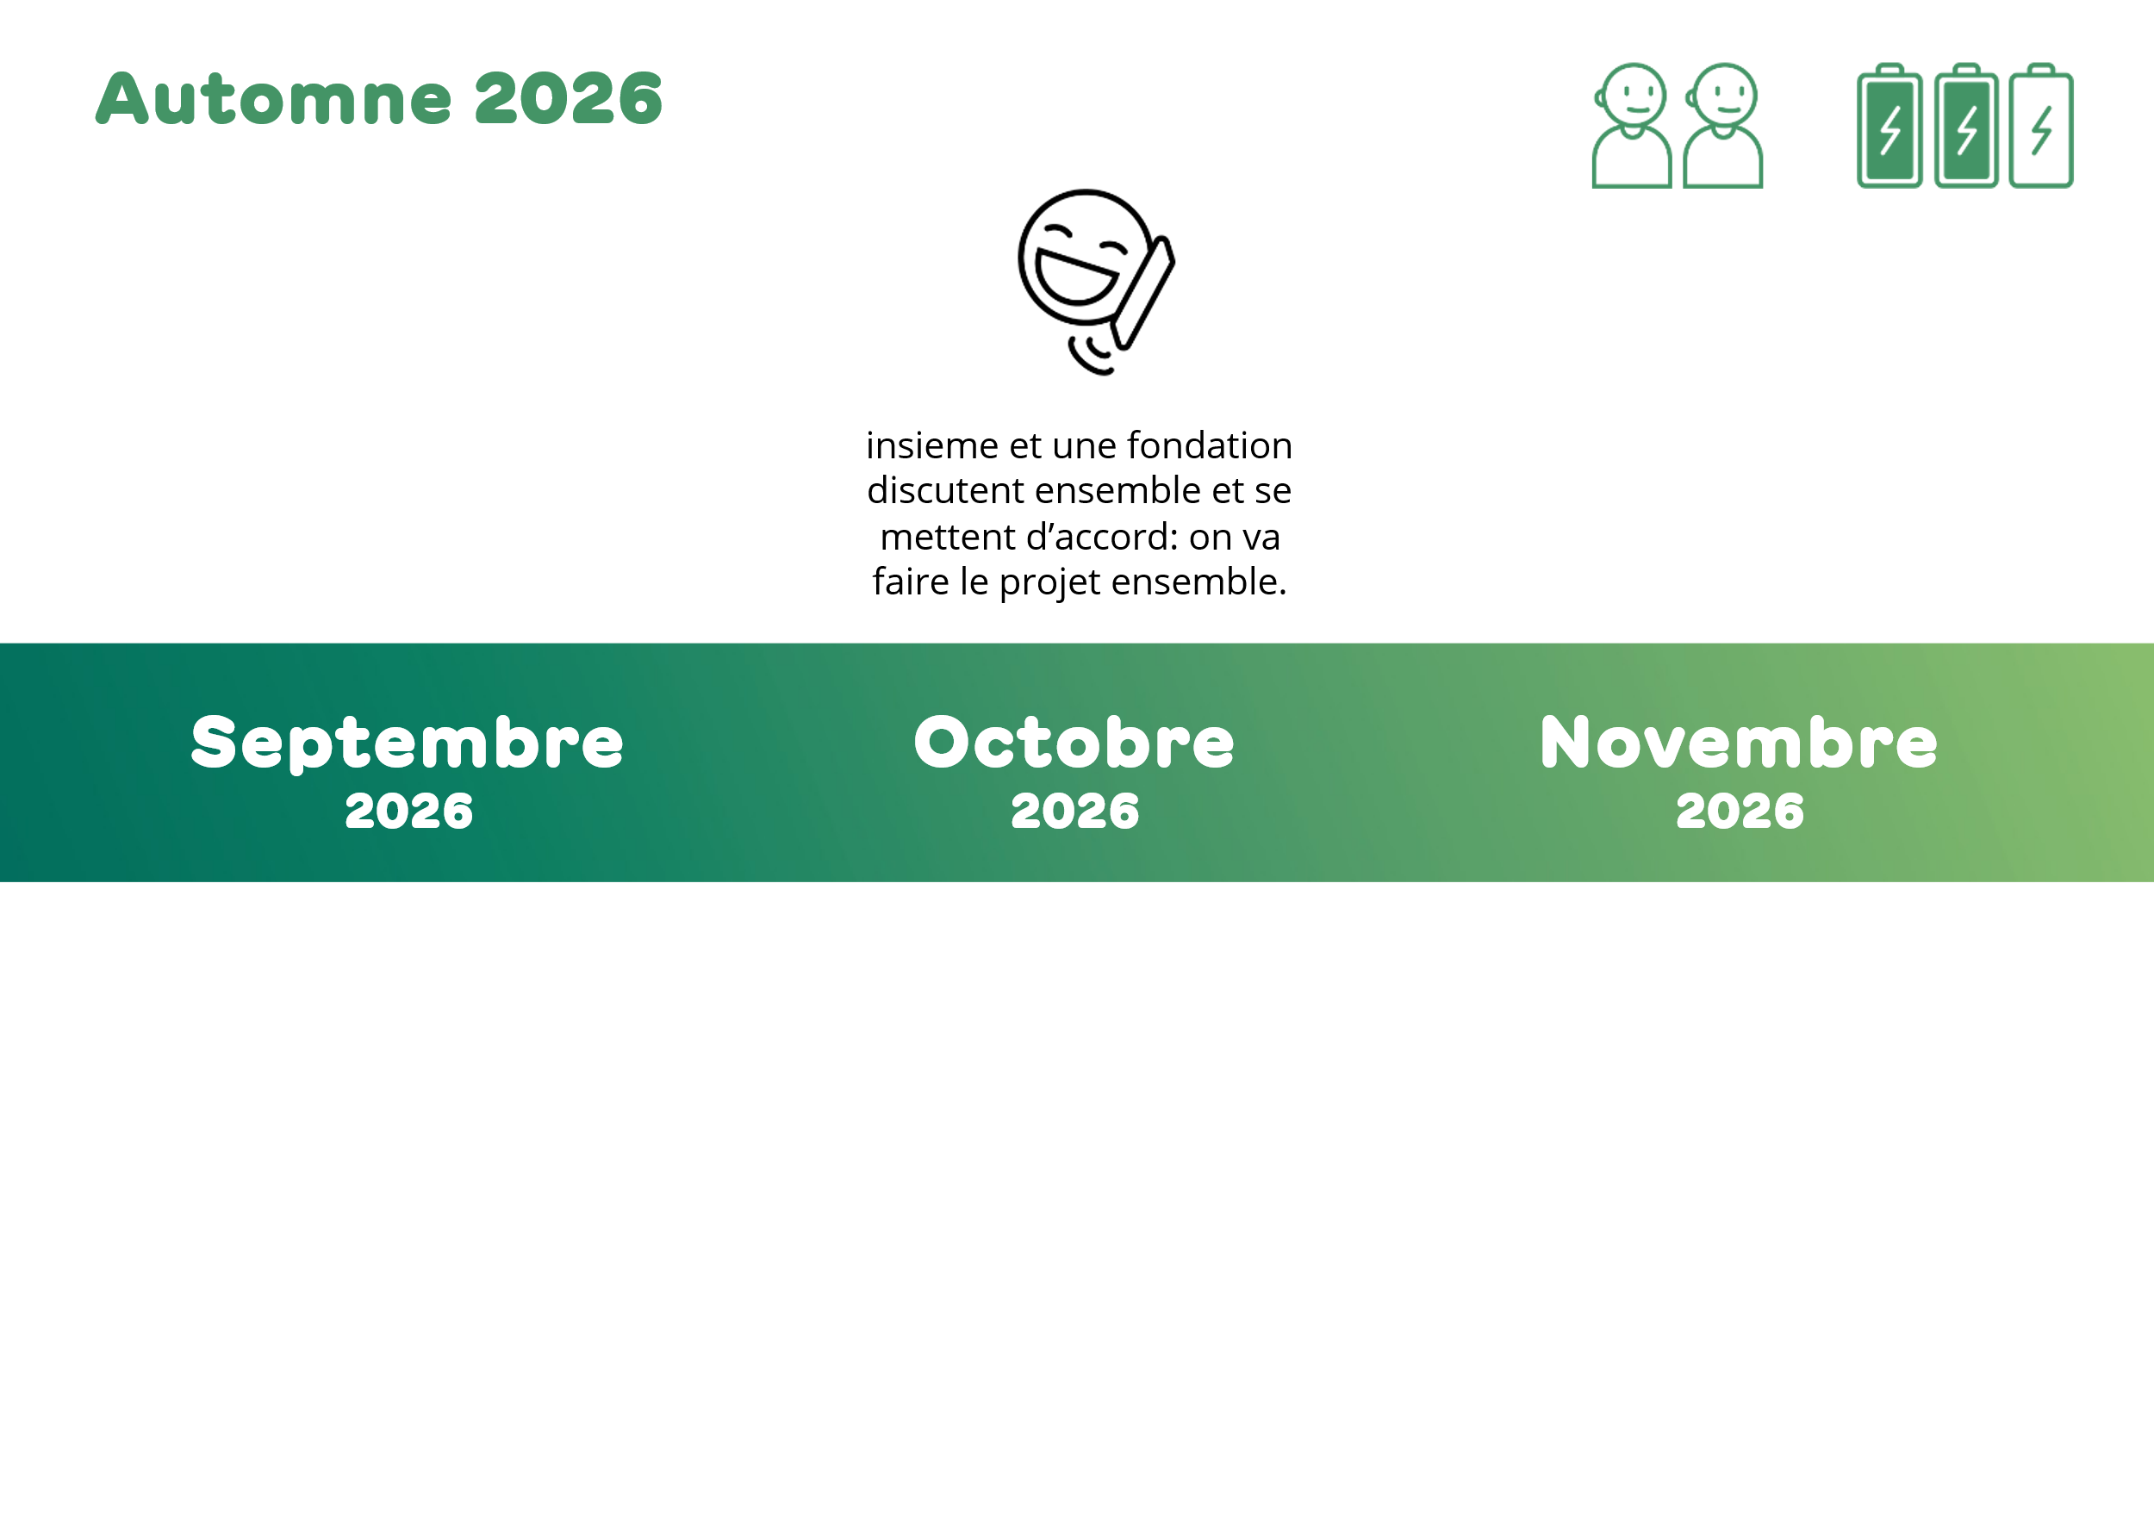
A quoi sert la ligne du temps?
Explication
Cette ligne du temps aide à planifier le projet ensemble. On peut l’utiliser à différents moments du projet.
Voici à quoi ça ressemble:

Slide 2
Préparation de l’activité
Erklärung
Adaptez les diapositives 6 et 9 pour votre projet. Des explications et des ressources pour cela se trouvent aux dias 4 et 5.
Imprimez les diapositives que vous avez créées sur des grandes feuilles. Votre séance a lieu dans une grande salle? Alors vous pouvez poser les feuilles par terre. Sinon, mettez-les sur la table.
Imprimez la diapositive 4 et posez-la aussi près des autres.
Imprimez plusieurs fois la diapositive 11. Ainsi, vous aurez des pictogrammes à couper et à coller. Vous pouvez aussi utiliser d’autres pictogrammes.
Prévoyez des ciseaux, du scotch, des post-ist et des feutres.

Slide 3

Utiliser la ligne du temps
Activité
Marchez avec les participants le long de la ligne du temps. D’une feuille à l’autre. Vous pouvez aussi placer une figurine sur le mois. Ainsi, on comprend clairement: voilà de quel mois on parle.
A chaque étape, posez vous ces questions:
Qu’est-ce qu’on a déjà fait?
Qu’est-ce qu’on fait maintenant?
Notez les idées sur des Post-ist et collez-les sur la ligne du temps. Ou collez des pictogrammes.
Parfois, on a des idées. Mais on n’est pas sûr: quand voulons-nous réaliser cette idée? On peut rassembler ces idées sur la feuille «Le coin des idées!» Ces idées pourront être planifiées plus tard.

Slide 4
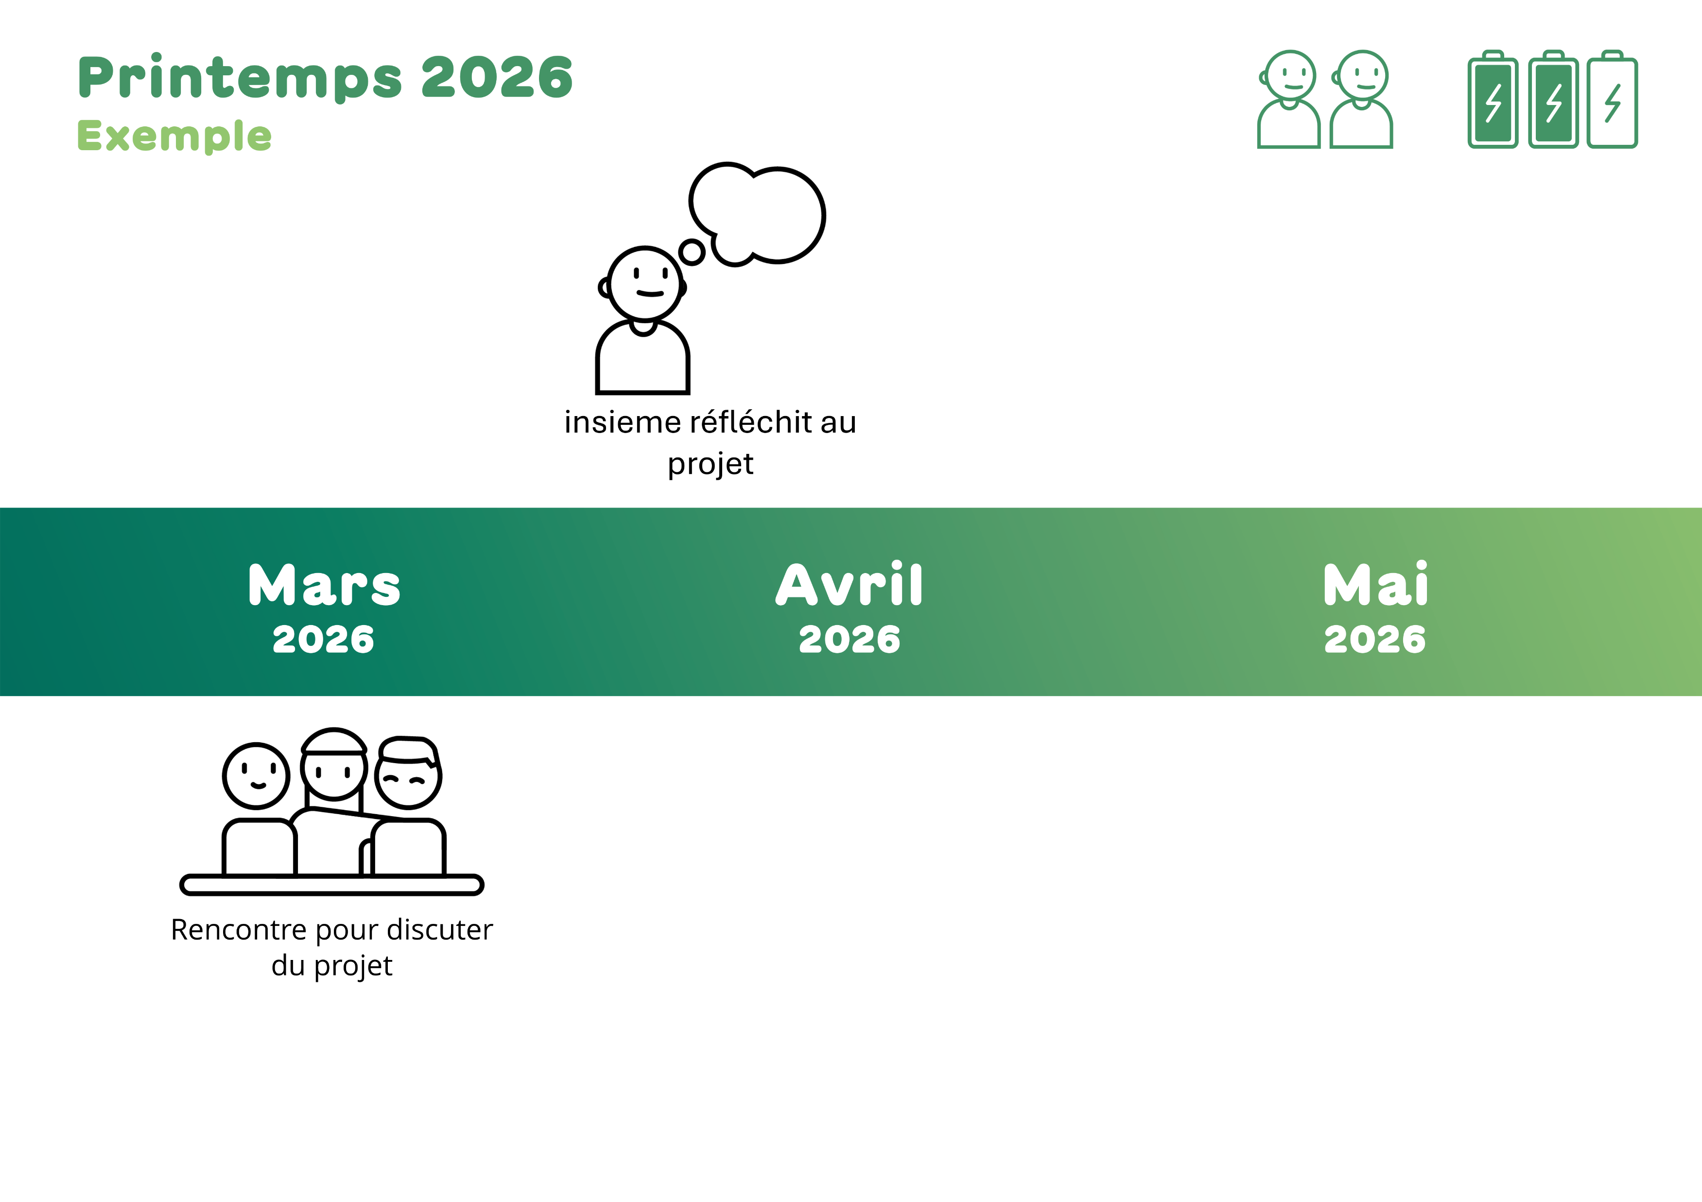
Comment lire la ligne du temps?
Explication
Le nombre de bonshommes montre:
Voilà combien de personnes travaillent sur le projet.
Le nombre de batteries chargées montre:
Voilà le temps que les personnes ont à disposition pour le projet. C’est utile si leur disponibilité change pendant le projet.
Par exemple: une personne sait qu’elle est très occupée. Elle pourra donner moins de temps au projet. Alors on met moins de batteries chargées.
Toutes les batteries sont chargées? Cela veut dire: les personnes peuvent investir tout leur temps dans le projet.
Une feuille par saison
Les mois viennent l’un après l’autre sur la ligne du temps.
Cette zone sert à montrer ce qu’on a fait durant le mois. Ou ce qu’on prévoit de faire durant le mois.

Slide 5
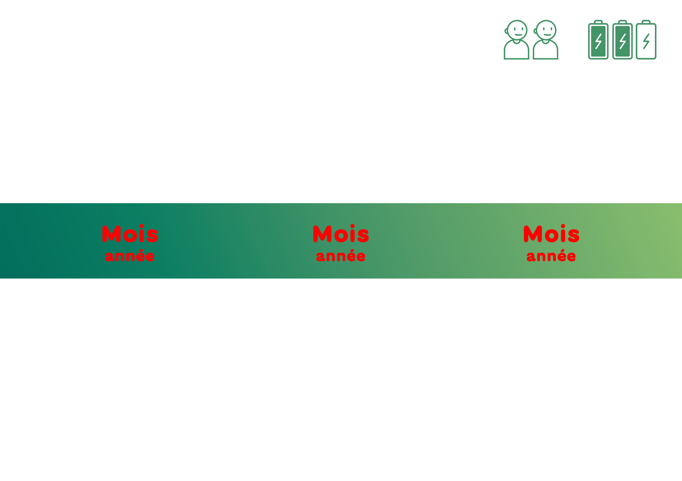
Comment adapter la ligne du temps
Explication
Ajouter la saison et l’année ici
Adapter le nombre de personnes et de batteries chargées.
Si le projet ne dure pas plus d’une année, on peut aussi faire une feuille par mois, et donc indiquer ici le mois et l’année.
Dans cette zone, on peut mettre des textes et des images. Pour montrer ce qui a été fait durant ce mois.
Pour les mois à venir, on peut laisser la zone vide. Et la remplir durant la séance. Des exemples d’images se trouvent sur la diapositive 11.

Slide 6





Printemps 2026
Mars 2026
Avril 2026
Mai 2026
Modèle

Slide 7
Été 2026
Juin 2026
Juillet 2026
Août
2026

Slide 8
Automne 2026
Septembre 2026
Octobre 2026
Novembre 2026

Slide 9
Hiver 2026/2027
Décembre 2026
Janvier 2027
Février 2027

Slide 10
Le coin des idées!
A imprimer

Slide 11








Icônes
A imprimer

